Slide 1
优化基础
刘绍辉
计算机科学与技术学院 哈尔滨工业大学
shliu@hit.edu.cn
2023年春季

Slide 2
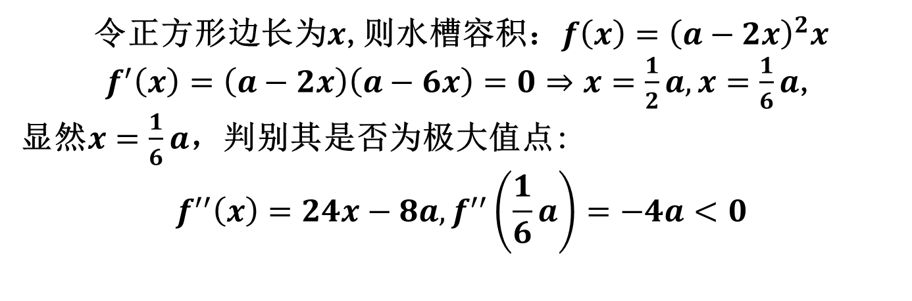

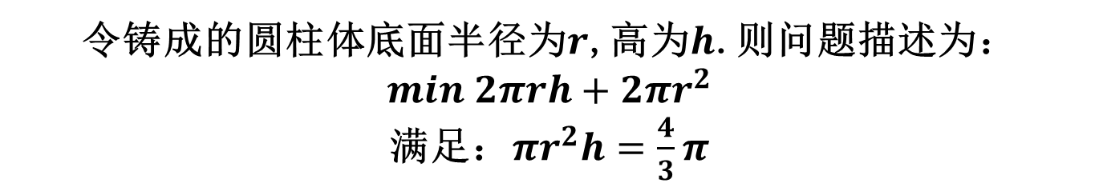
优化基础：经典极值问题
例：对边长为$a$的正方形铁板，在四个角处剪去相等的正方形以制成无盖水槽，问如何剪法使水槽的容积最大？
半径为1的实心金属球融化后，铸成一个实心圆柱体，问圆柱体取什么尺寸才能使它的表面积最小？
令正方形边长为$x$,则水槽容积：$f\left(x\right)={\left(a−2x\right)}^{2}x$
$f^{′}\left(x\right)=\left(a−2x\right)\left(a−6x\right)=0⇒x=\frac{1}{2}a,x=\frac{1}{6}a$,
显然$x=\frac{1}{6}a$，判别其是否为极大值点:
$$f^{′′}\left(x\right)=24x−8a,f^{′′}\left(\frac{1}{6}a\right)=−4a<0$$
令铸成的圆柱体底面半径为$r$,高为$h$.则问题描述为：
$$min 2πrh+2πr^{2}$$
满足：$πr^{2}h=\frac{4}{3}π$

Slide 3
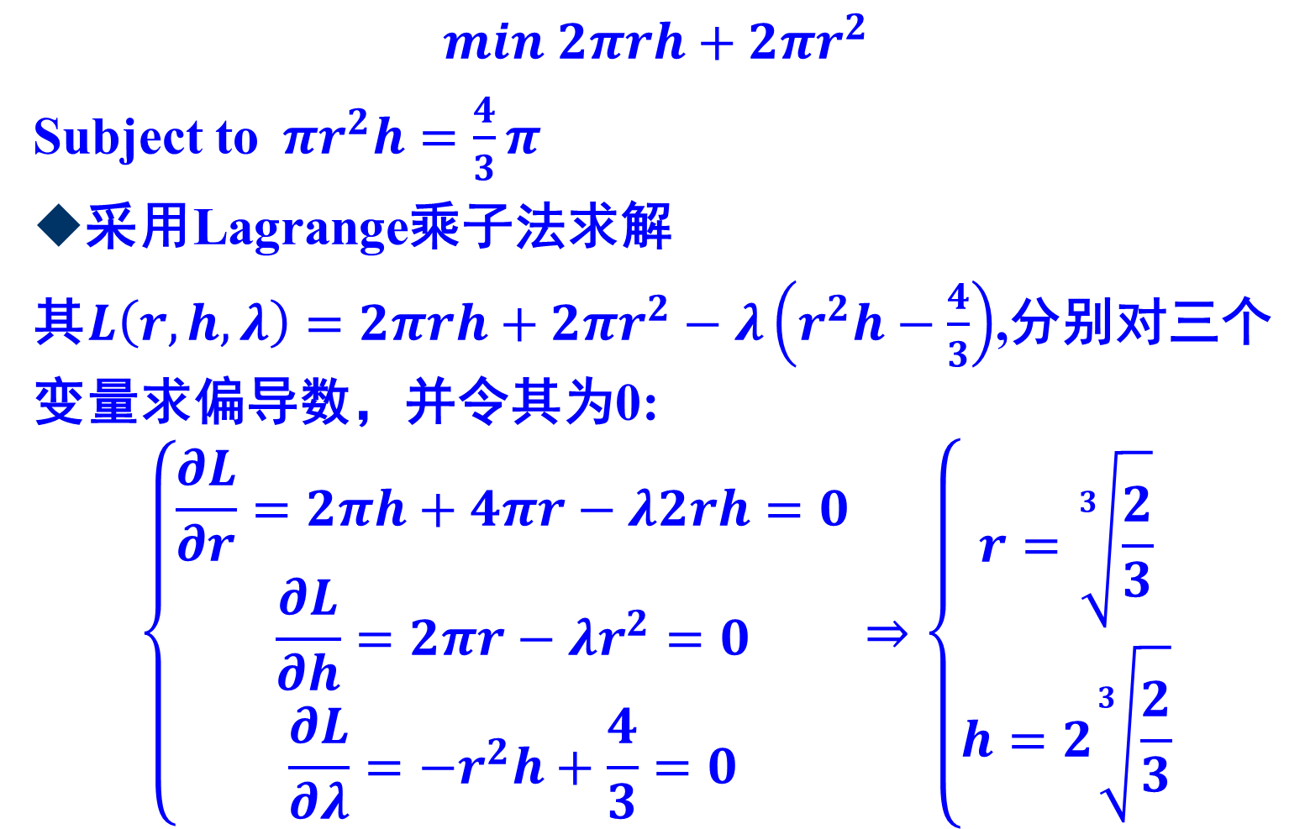
优化基础：经典极值问题
$$min 2πrh+2πr^{2}$$
Subject to$πr^{2}h=\frac{4}{3}π$
采用Lagrange乘子法求解
其$L\left(r,h,λ\right)=2πrh+2πr^{2}−λ\left(r^{2}h−\frac{4}{3}\right)$,分别对三个变量求偏导数，并令其为0:
$$\left\{\begin{matrix}\frac{∂L}{∂r}=2πh+4πr−λ2rh=0 \\ \frac{∂L}{∂h}=2πr−λr^{2}=0 \\ \frac{∂L}{∂λ}=−r^{2}h+\frac{4}{3}=0\end{matrix}\right.⇒\left\{\begin{matrix}r=\sqrt[3]{\frac{2}{3}} \\ h=2\sqrt[3]{\frac{2}{3}}\end{matrix}\right.$$

Slide 4
优化基础： 经典极值问题
由此得到经典优化中的两种典型问题及其求解方法
第一，无约束极值问题
第二，具有约束的极值问题

Slide 5
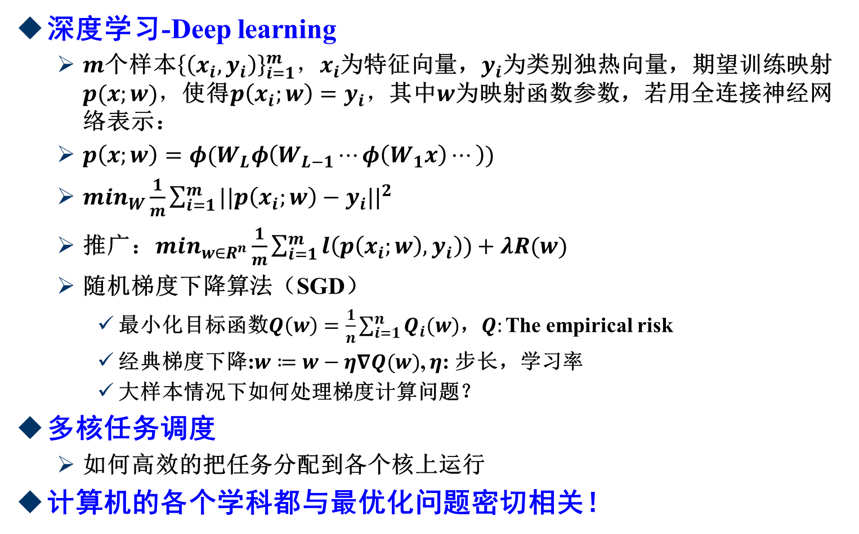
优化基础： 计算机学科中典型的最优化问题
深度学习-Deep learning
$m$个样本${\left\{\left(x_{i},y_{i}\right)\right\}}_{i=1}^{m}，x_{i}$为特征向量，$y_{i}$为类别独热向量，期望训练映射$p(x;w)，$使得$p\left(x_{i};w\right)=y_{i}，$其中$w$为映射函数参数，若用全连接神经网络表示：
$p\left(x;w\right)=φ(W_{L}φ\left(W_{L−1}⋯φ\left(W_{1}x\right)⋯\right))$
$min_{W}\frac{1}{m}\sum_{i=1}^{m}{||p\left(x_{i};w\right)−y_{i}||^{2}}$
推广：$min_{w∈R^{n}}\frac{1}{m}\sum_{i=1}^{m}{l\left(p\left(x_{i};w\right),y_{i}\right))+λR(w)}$
随机梯度下降算法（SGD）
最小化目标函数$Q\left(w\right)=\frac{1}{n}\sum_{i=1}^{n}{Q_{i}(w)}$，$Q:$ The empirical risk
经典梯度下降:$w≔w−η∇Q(w)$, $η$: 步长，学习率
大样本情况下如何处理梯度计算问题？
多核任务调度
如何高效的把任务分配到各个核上运行
计算机的各个学科都与最优化问题密切相关！

Slide 6
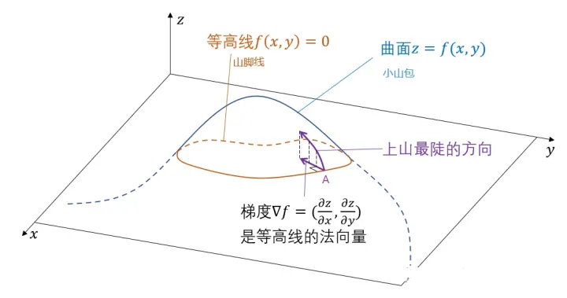
最速下降与上升方向
多元函数的导数与极值
多元函数的一阶导数-梯度(Gradient):向量
微分与梯度的关系：函数$f(x)$在$x_{0}$处可微，则该点梯度也存在，并且$df\left(x_{0}\right)=∇f{\left(x_{0}\right)}^{T}Δx$
若$u=f(x)$是二元函数，则$f$在点$x_{0}$处的梯度的几何意义是：$∇f\left(x_{0}\right)$是过点$x_{0}$的$f(x)$等值线在$x_{0}$点处的法向量
若$u=f(x)$是三元函数，则$f$在点$x_{0}$处的梯度的几何意义是：$∇f\left(x_{0}\right)$是过点$x_{0}$的$f(x)$等值面在$x_{0}$点处的法向量
x
2
∇
f
(x
0
)
最速
上升
方向
梯度$∇f(x_{0})$
x
0
－
∇
f
(x
0
)
上升
方向
$$f\left(x\right)的等值线$$
最速下降方向
下降方向
变化率为零的方向
O
x
1
梯度方向表明函数值在该方向上增加最快

Slide 7
Ax=b
线性最小二乘问题
$min_{x∈R^{n}}f\left(x\right)=\frac{1}{2}||b−Ax||_{2}^{2},A∈R^{m×n},b∈R^{m}$。$f$可微且凸
其最,优解$x^{∗}$为全局最优等价于$∇f\left(x^{∗}\right)=A^{T}\left(Ax^{∗}−b\right)=0$,求解线性方程组
非线性最小二乘问题
$min_{x∈R^{n}}f\left(x\right)=\sum_{i=1}^{m}{r_{i}^{2}(x)}$，非线性函数$r_{i}\left(x\right)={\left(a_{i}^{T}x\right)}^{2}−b_{i}^{2},i=1,2,⋯,m$。非凸问题!
若$x^{∗}$为该问题的局部最优解，则满足一阶必要条件，$∇f\left(x^{∗}\right)=0$和二阶必要条件$∇^{2}f\left(x^{∗}\right)≥0$
若点满足二阶充分条件$∇f\left(x^{∗}\right)=0,∇^{2}f\left(x^{∗}\right)>0$，则该点为局部最优解。
这个线性方程组求解并不简单，从算法上看，与求解原最优化问题一样困难

Slide 8
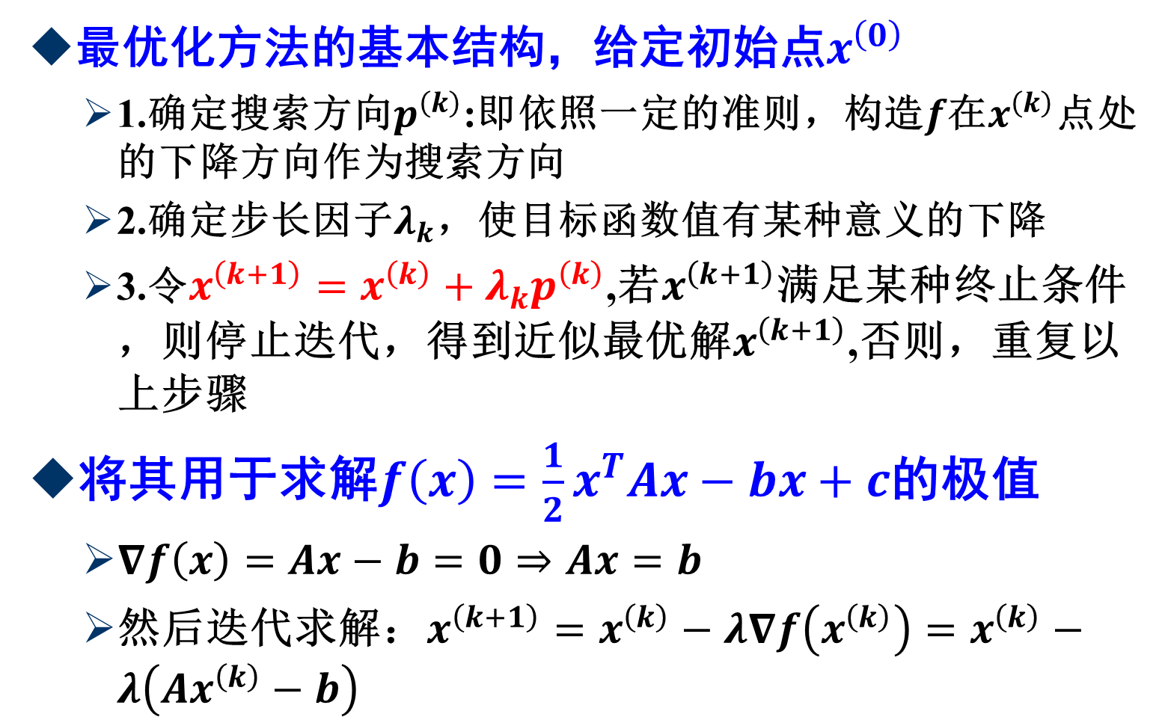
迭代求解的基本思路
最优化方法的基本结构，给定初始点$x^{\left(0\right)}$
1.确定搜索方向$p^{\left(k\right)}$:即依照一定的准则，构造$f$在$x^{\left(k\right)}$点处的下降方向作为搜索方向
2.确定步长因子$λ_{k}$，使目标函数值有某种意义的下降
3.令$x^{\left(k+1\right)}=x^{\left(k\right)}+λ_{k}p^{\left(k\right)}$,若$x^{\left(k+1\right)}$满足某种终止条件，则停止迭代，得到近似最优解$x^{\left(k+1\right)}$,否则，重复以上步骤
将其用于求解$f\left(x\right)=\frac{1}{2}x^{T}Ax−bx+c$的极值
$∇f\left(x\right)=Ax−b=0⇒Ax=b$
然后迭代求解：$x^{\left(k+1\right)}=x^{\left(k\right)}−λ∇f\left(x^{\left(k\right)}\right)=x^{\left(k\right)}−λ\left(Ax^{\left(k\right)}−b\right)$

